Slide 1
Проект #Хотим В Школу Эльвира Жданова

Slide 2
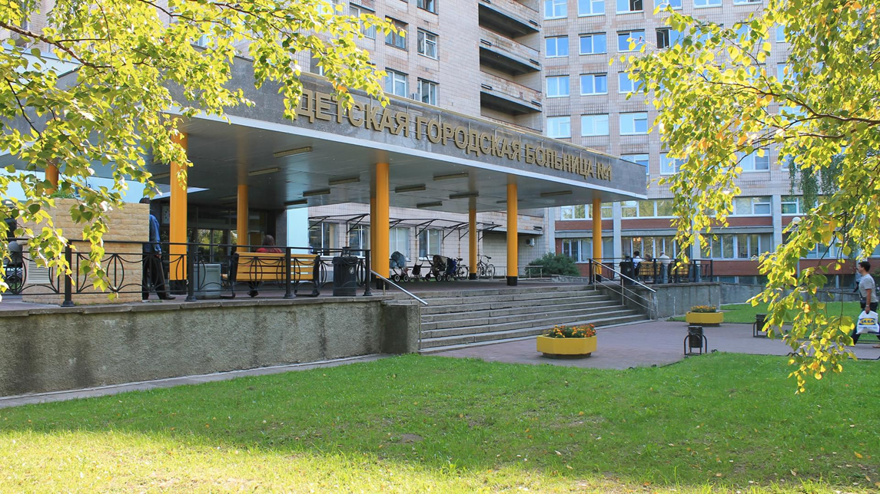
Почему?
Срок нахождения в стационаре
от 6 до 9 месяцев + 1,5 года
поддерживающего лечения.
Условия стерильности
Дети разных возрастов
Минимальная школьная
программа

Slide 3
Цели проекта
Создание комфортной образовательной среды
Поддержание психологического здоровья
Развитие «поддерживающего сообщества»

Slide 4
Задачи проекта
Обеспечение материально-техническими ресурсами
Проведение адаптированных он-лайн занятий
Подготовка к сдаче ЕГЭ и ОГЭ
Психологические консультации, игры
Сопровождение на поддерживающем лечении

Slide 5
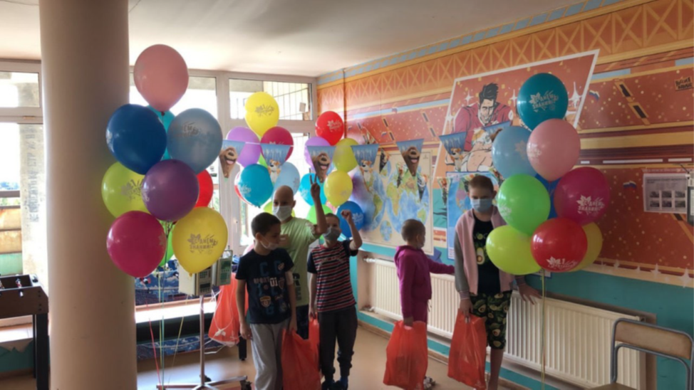
1 сентября
10 детей разных возрастов
3 преподавателя
Мероприятие на Добро.Ру

Slide 6
Развитие
Март 2022
Январь 2022
10 преподавателей
Ноябрь 2021
8 преподавателей
Программирование (Python)
Французский язык
Китайский язык
Астрономия
Рисование
Сентябрь 2021
6 преподавателей
История
Ментальная математика
Психологические классы
Базовый английский
Биология
3 преподавателя
Химия
Физика
География
Английский язык
ОБЖ
Русский язык
Литература
Математика

Slide 7
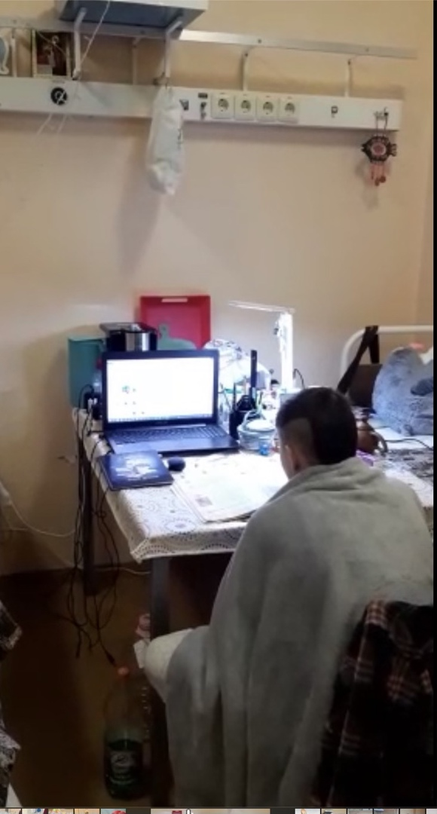
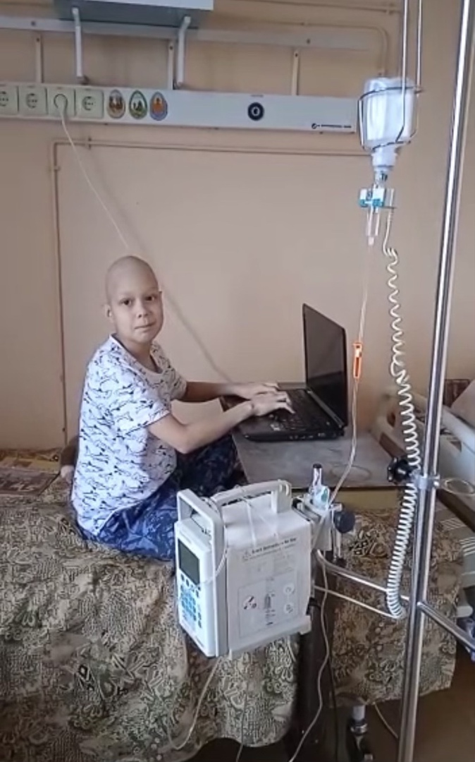
Риски проекта
Нестабильное состояние здоровья
Нет возможности постоянно заниматься
Отсутствие преподавателей по предметам
Нет возможности преподавать на постоянной основе
Риск отмены занятий
Нехватка ноутбуков
Отсутствие лицензионного ПО

Slide 8
Партнеры
ФГАО ОУ ВО «Национальный исследовательский университет ИТМО»
Школа английского языка «EgoRound»
Он-лайн школа «Стимул»
Благотворительный фонд «Семицветие»
МОО Развитие психологической помощи в Санкт-Петербурге
Партия «Новые Люди»
Преподаватели – волонтеры
https://dobro.ru/event/10082783

Slide 9
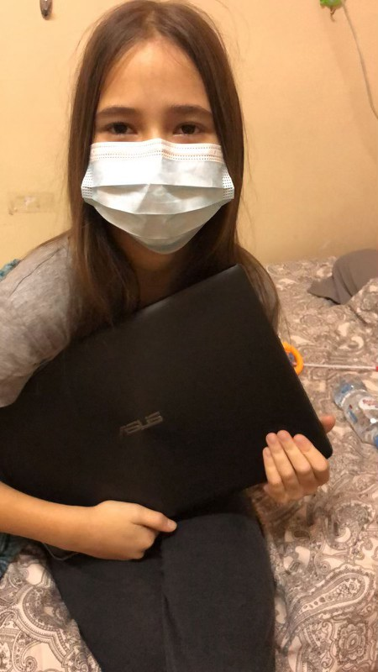
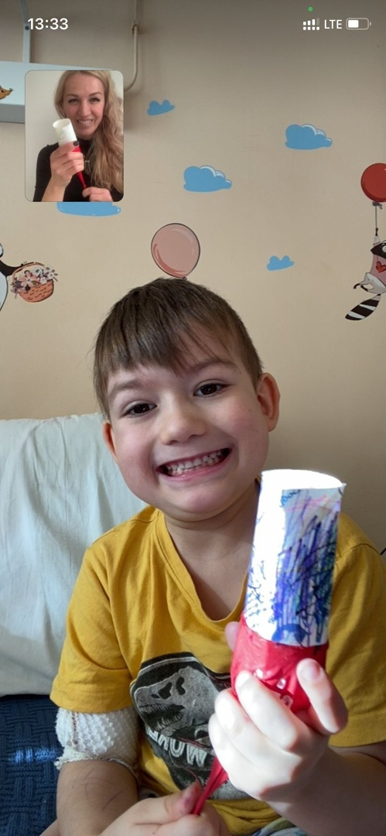
Возможности
Создание «виртуальной» школы
Сотрудничество с фондами
Консультационная психологическая группа
Объединение больниц

Slide 10
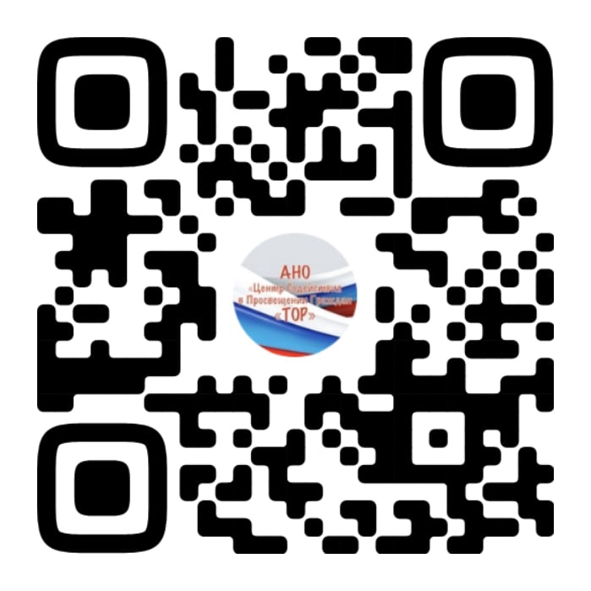
Контакты
+7(911)134-39-09
+7(812)924-13-03

